Slide 1
«Все действия с десятичными дробями», 5 класс
урок по теме: «Рациональное питание школьника»
автор Гусева Марина Николаевна,
МОУ Пертовская СОШ Чучковского района Рязанской области.

Slide 2
Психологический настрой
Мы – умные!
Мы – дружные!
Мы – внимательные!
Мы – старательные!
Мы отлично учимся!
Все у нас получится!

Slide 3
Сравнение десятичных дробей
2,77 < х < 3,08 | 2,71 В | 2,85 А | 2,79 Д | 3,008 К
0,44 < х < 0,57 | 0,5123 У | 0,414 И | 0,534 Ф | 0,507 Я
8,27 < х < 8,31 | 8,28 М | 8,279 Ю | 8,301 Г | 8,311 Т
1,003 < х< 1,4 | 1,5 А | 1,05 Р | 1,0458 П | 1,324 Х
0,9 < х < 1,6 | 0,95 Г | 0,09 М | 1,09 Ц | 1,35 О
3,5 < х 3,72 | 3,68 Ю | 3,86 И | 3,568 Щ | 3,702 Л
12,4< х <12,6 | 12,45 Э | 12,52 Ж | 12,598 У | 12,712 Н
0,5 < х < 0,6 | 0,55 К | 0,59 В | 0,64 Ы | 0,52 Ф

Slide 4
А сколько корова даёт молока???
март | апрель | май | июнь | июль | август | сентябрь | октябрь | ноябрь | декабрь | январь | февраль
15 | 15 | 19 | 20 | 20 | 17 | 13 | 10 | 7 | 6 | Корова в запуске | Корова в запуске

Slide 5
Наиболее распространённая в России чёрно-пёстрая порода: животные крупные (средний вес взрослой коровы 550-650 кг, быка — 900-1000 кг и более). Молочная продуктивность высокая (5000-6000 кг) в год. В лучших племенных хозяйствах удой составляет 7000-8000 кг молока с жирностью 3,6-3,7% и содержанием белка 3,0-3,2

Slide 6
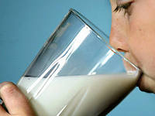
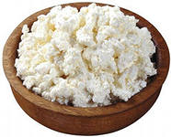
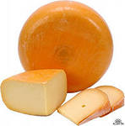
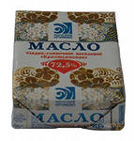
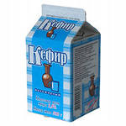
Ежедневное употребление молочных продуктов
Молоко (1-2 стакана) в сутки
Творог(30-60 г.)
сливочное масло(30-50) сыр (5-10 г.)
Кисломолочные продукты 1-2 стак.

Slide 7
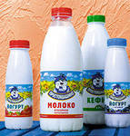
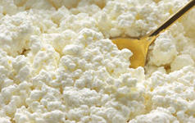
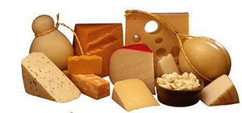
Из 9 л молока получается 1,5 кг творога, а из 18 л сколько получится творога? (отв. 3 кг) А из 30 л ?
Ребята, а знаете ли вы из чего делают сыр? …
Физминутка (двигательная)

Slide 8
Игра «Найди себе друга»
«рациональное питание – основа нашего здоровья».

Slide 9
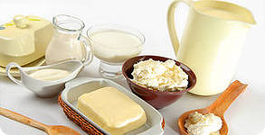
Основные принципы рационального питания
1принцип. Необходимо ежедневно употреблять 1-2 стакана молока или кисломолочных продуктов. Творог – 30-50 грамм, сыр – 5-10 грамм.
Задача №1 (решается с последующим обсуждением у доски)
Ежедневный рацион ученика 5 класса должен включать как минимум 0,2 л молока или кефира. При условии правильного питания сколько лет потребуется пятикласснику, чтобы выпить 300-литровую ванну кефира? В каком классе к моменту окончания эксперимента будет учиться школьник?
Вывод: результаты исследований учёных показали, что ежедневный приём молока уменьшает риск возникновения кариеса.

Slide 10
Задача №2
(решается с последующим обсуждением у доски) .
В меню школьной столовой на завтрак значится свежий творог. Сколько кг съест только один 5 класс, если в нём 34 ученика, а каждому по норме положено 0,05 кг? Если принять съеденное 5 классом за среднюю величину на класс, то сколько съедят все классы, если их в школе 23? (ответ:1,7 кг, 39,1 кг).
Вывод: Творог содержит большое количество кальция, что необходимо для роста и формирования костей и зубов.

Slide 11
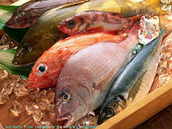
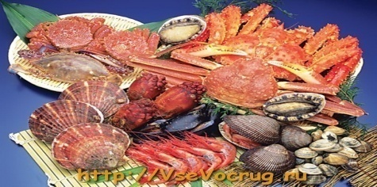
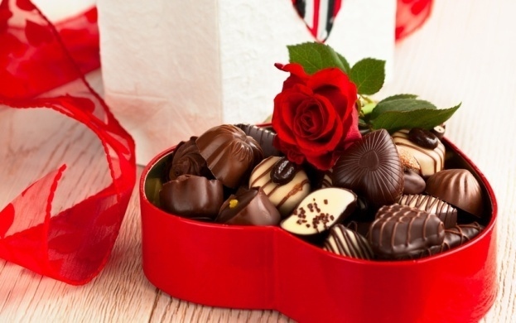
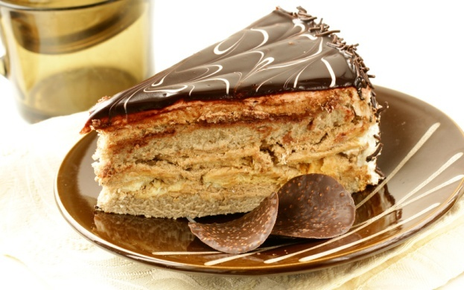
Принципы рационального питания
2 принцип .Ограничить потребление соли и заменить поваренную соль на йодированную.
3 принцип. Сочетать в рационе сливочное масло(30-50 г) с растительным (15-20 г).
4 принцип. В рационе должны присутствовать рыба и морепродукты.
5 принцип .Ограничить потребление сахара, конфет, пирожных (80-100 г в перерасчёте на сахар).

Slide 12
Задача №3.
Антон Казеинов пьёт пять кружек чаю в день. В свою чашку он кладёт три ложки сахара (в одной ложке 5 г). По выходным дням он очень любит съедать два пирожных по 60 г каждое и кусок торта, который весит в 1,2 раза больше пирожного. Какое количество сладкого он съедает за год? Ответ округлите до десятых. Во сколько раз он превышает норму, если в день школьнику можно съедать 80г сахара?
Вывод: Чтобы не превышать норму углеводов на один день, если человек ест сладкое, то чай ему желательно пить без сахара.

Slide 13
Физминутка- дыхательная зарядка
Дышим носом глубоко - поднимаемся легко.
Я дышу, дышу свободно, глубоко и тихо – как угодно.
Выполню задание, задержу дыхание.
Раз, два, три, четыре – снова дышим: глубже, шире…

Slide 14
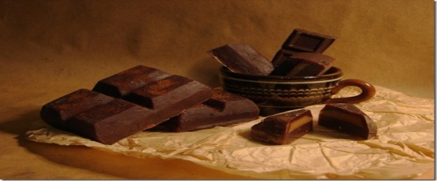
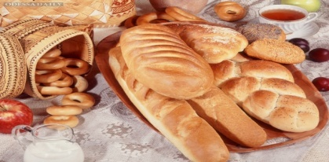
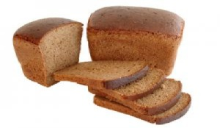
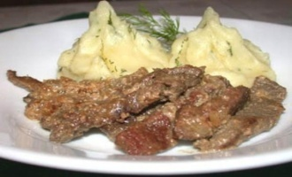
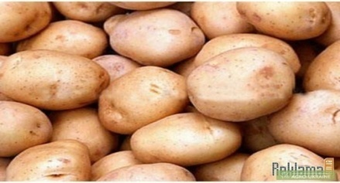
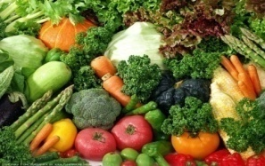
Самостоятельная работа с самопроверкой
Для 1 группы. (ответ 2,94 плитки).
Для 2 группы:
6 принцип. Ежедневное потребление хлеба не должно превышать 200-300 г. (ответ на 80г).
Для 3 группы:
7 принцип. Использовать в питании блюда из натурального мяса. (ответ 73 кг, 1,825 раза).
Для 4 группы:
8 принцип. Следует включать в рацион питания всевозможные овощи (400-500г в день без учёта картофеля), фрукты (150-200г), соки, ягоды. ответ 146 кг; в 1,6 раза больше съедает человек).

Slide 15
Физминутка «ЭТЮД ДУШИ».
Давайте поприветствуем докторов Природы, которые дают нам здоровье. Опустите руки вниз ладонями горизонтально к полу, и вслух произнесите: «Я приветствую тебя, Земля!» Вытяните руки перед собой ладонями вперёд: «Я приветствую тебя, Вода!» Согните руки в локтях и, подняв ладони к плечам, обратите их к небу: «Я приветствую тебя, Солнышко!» Молодцы!!! Продолжим наш урок.

Slide 16
Физминутка
НАШ девиз:
«В гимнастике умеренность нужна,
Пусть будет главным правилом она.
Умеренность не изнуряет тела,
Но очищает организм всецело…»

Slide 17
Оцените ваше настроение в конце урока.
2
3
1
Мне безразлично
У меня не все получилось
Я доволен своей работой!

Slide 18
Домашнее задание
1) рассчитать индекс массы тела по формуле ИМТ= масса тела (кг) : рост² (м). Сделайте вывод. (Справка: если ИМТ в пределах 19,5-22,9 то соотношение роста и массы тела нормальное; улиц с пониженным питанием ИМТ менее 19,4; улиц страдающих ожирением ИМТ более 23.
2) подготовить сообщение о рациональном питании.

